Slide 1
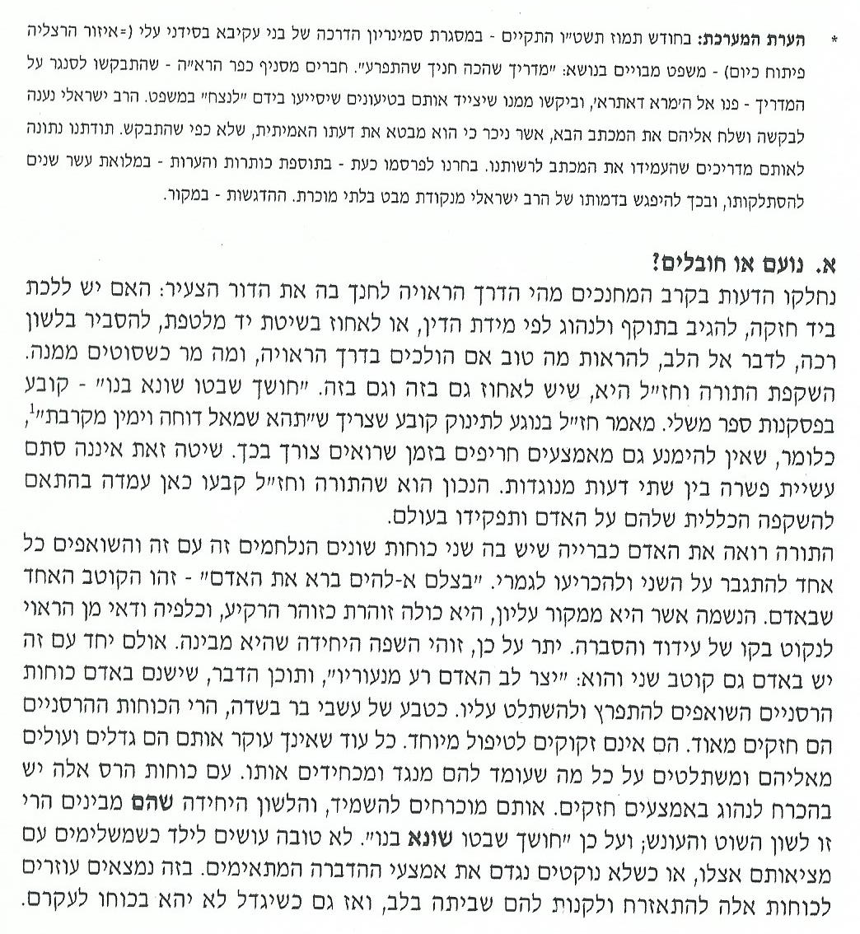
דינו של מדריך שהכה חניך
הרב שאול ישראלי זצ"ל

Slide 2
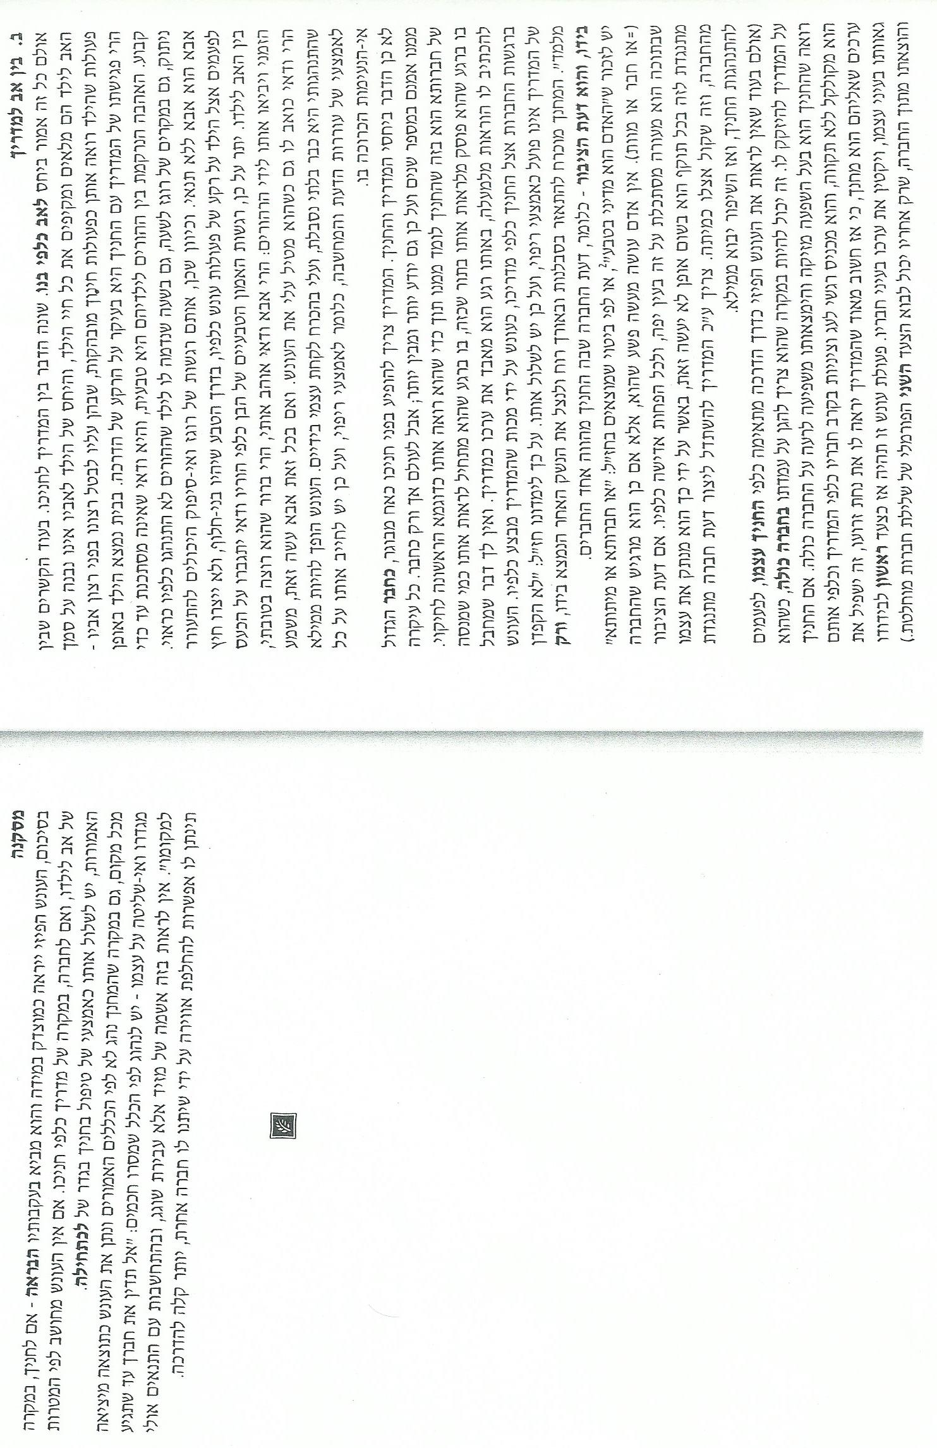

Slide 3
צהר, כב (תמוז תשס"א), עמ' 15

